Slide 1
Group by e Order by com Select Simples
Quando fazemos uma consulta no SQL Server utilizando as funções de agregação SUM, COUNT e AVG podemos agrupar os resuldados utilizando a instrução group by.
Por exemplo, na relação Funcionário → Departamento
Podemos agrupar a soma dos salários agrupados pelo código do departamento
Exemplo: Imagine que uma consulta deseje retornar a soma de salários agrupadas pelo código do departamento, sabendo-se assim quanto uma empresa gasta na folha de pagamento por departamento.
Neste caso a função sum retornaria a somatória da coluna salarioFuncionario agrupadas pelo código do departamento, conforme exemplo a seguir

Slide 2
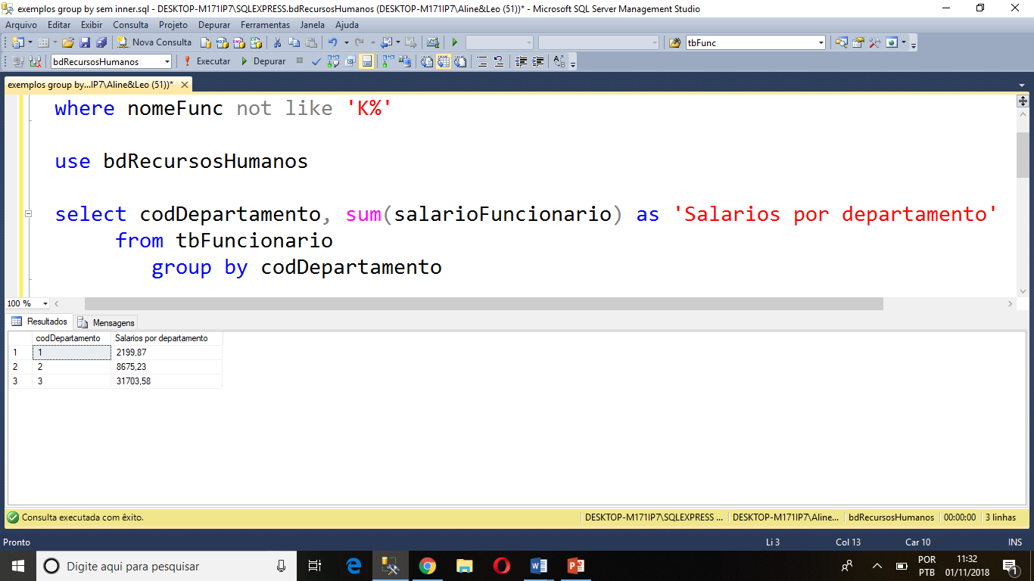
Exemplos group by

Slide 3
Regras
Para se utilizar o group by numa consulta simples, somente é possível listar duas colunas:
A coluna pela qual será agrupada a soma, média ou contagem e
A coluna que será calculada utilizando-se uma das 3 funções: count, sum ou avg
O group by tem que vir após os selects e após a cláusula Where (se houver)

Slide 4
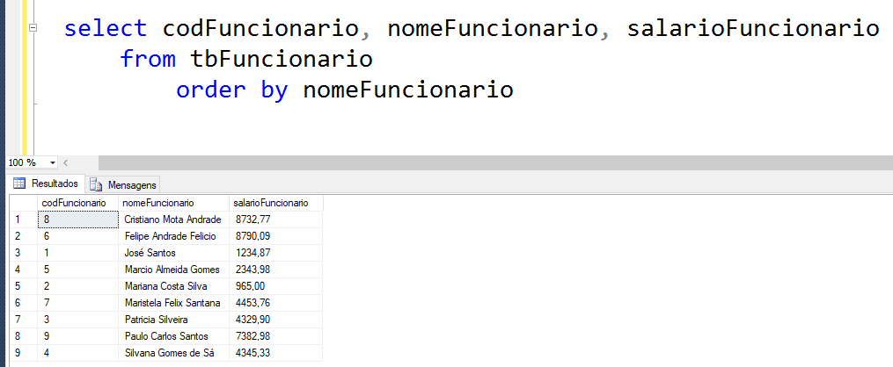
Order by
A cláusula order by pode ser utilizada para se ordenar uma lista de registros (linhas) no SQL Server.

Slide 5
Order by
No exemplo anterior os funcionários foram ordenados de forma ascendente (do menor para o maior) pelo nome do funcionário (ordem alfabética);
É possível ainda ordenar os registros de forma descendente (do maior para o menor. Exemplo: listar o nome e o salário dos funcionários, ordenando do maior para o menor salário.

Slide 6
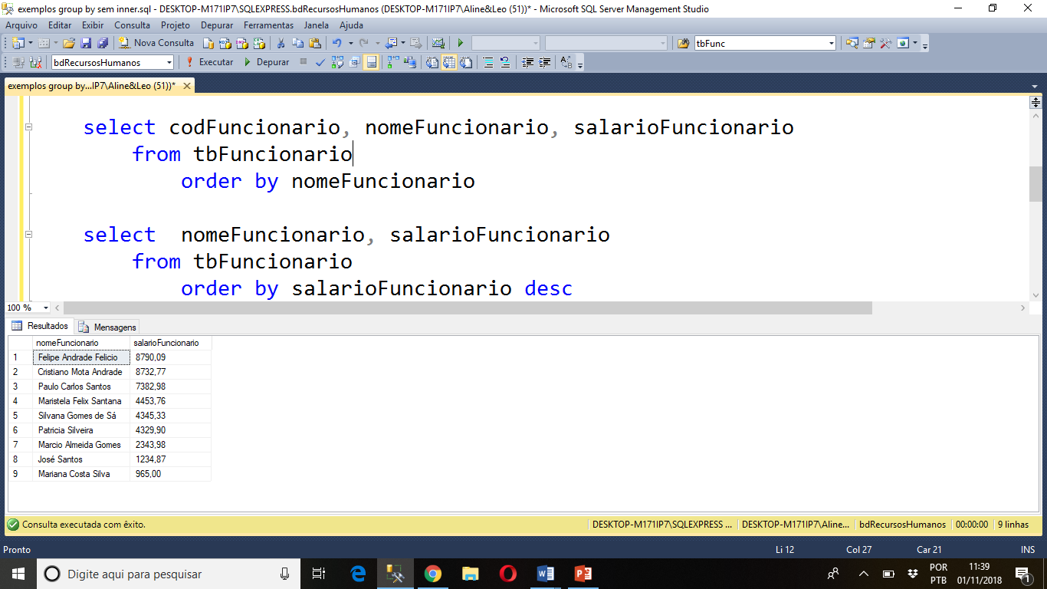
Exemplo de order by descendente

Slide 7
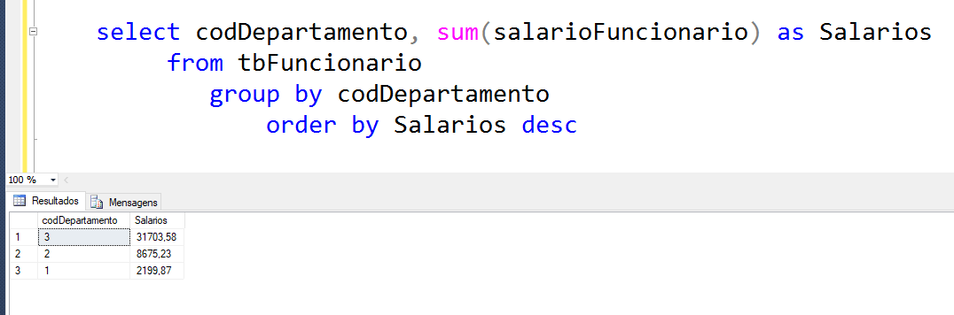
Group by com Order by
Podemos ainda utilizar o group by com o order by conforme exemplo:
Neste caso, a soma dos salários foi agrupada pela somatória dos Salarios , para a qual foi criada o alias Salarios. Quando o alias é utilizado sem aspas, ele pode ser utilizando na cláusula WHERE

